Slide 1
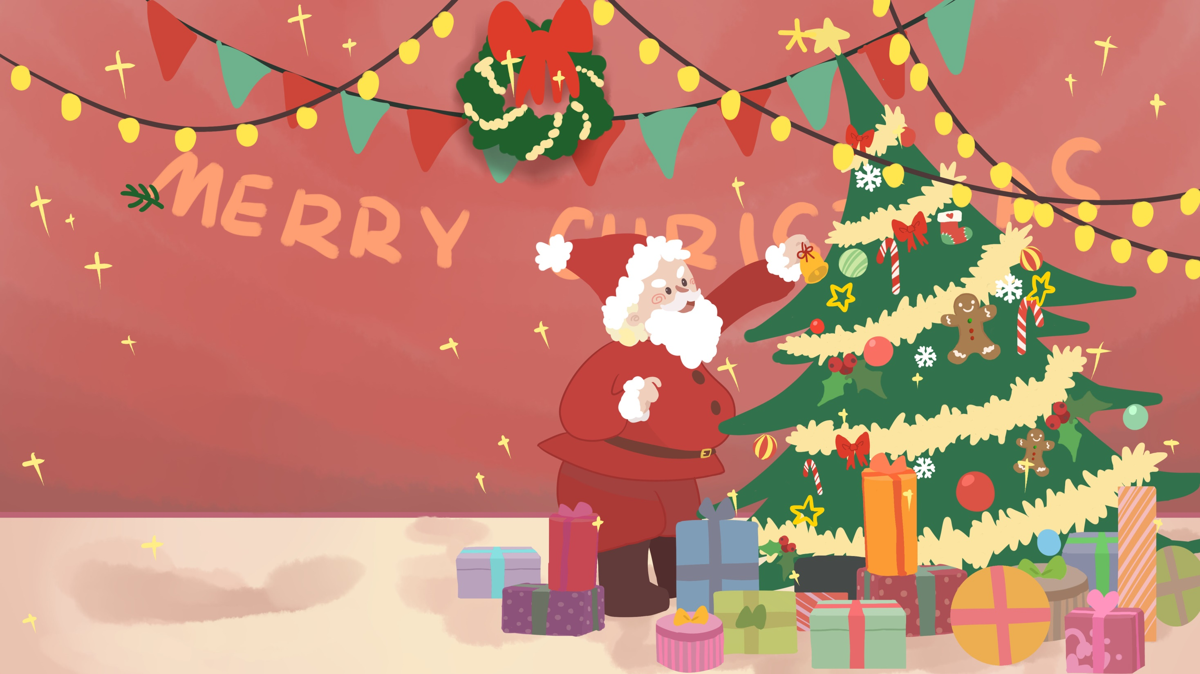
Tập đọc
Lớp 5

Slide 2
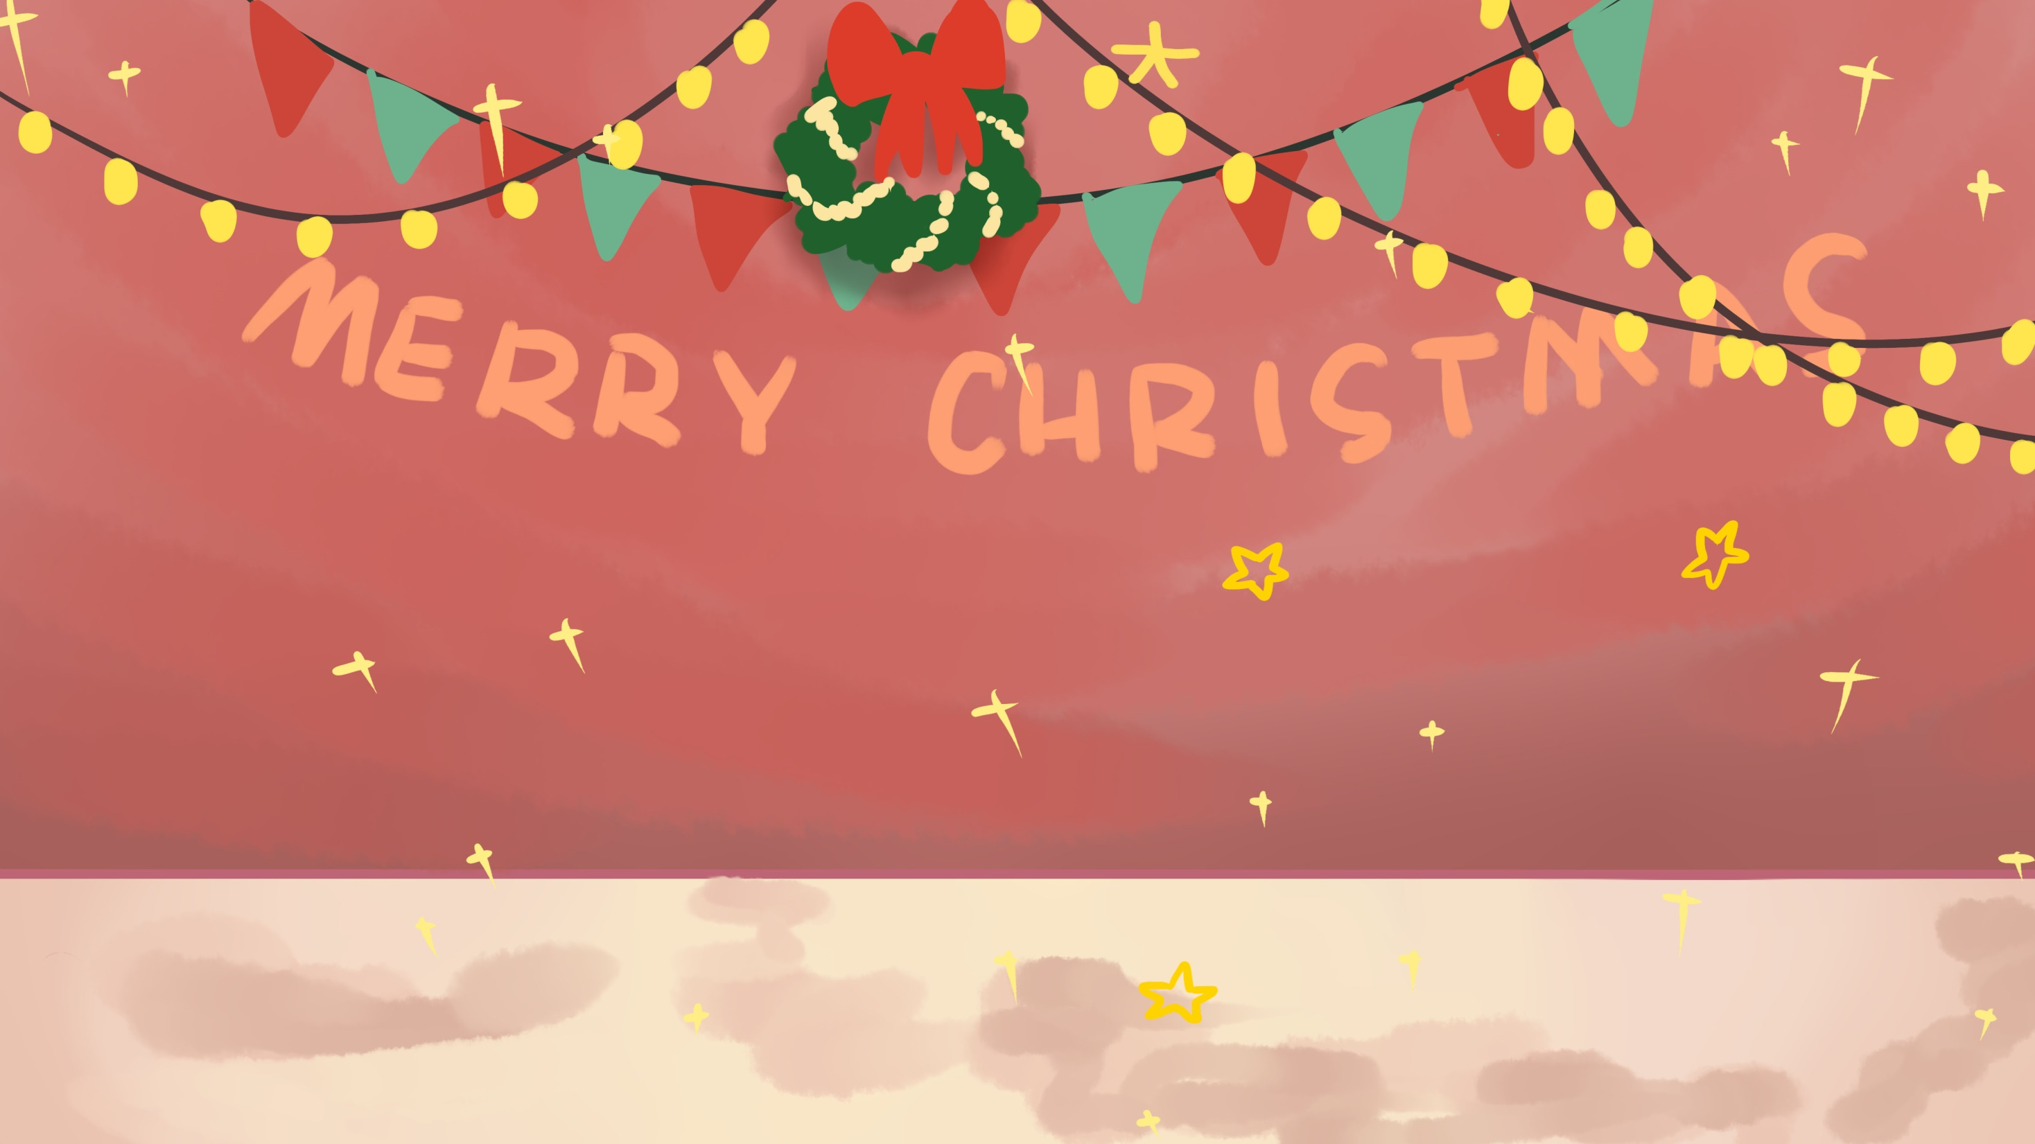
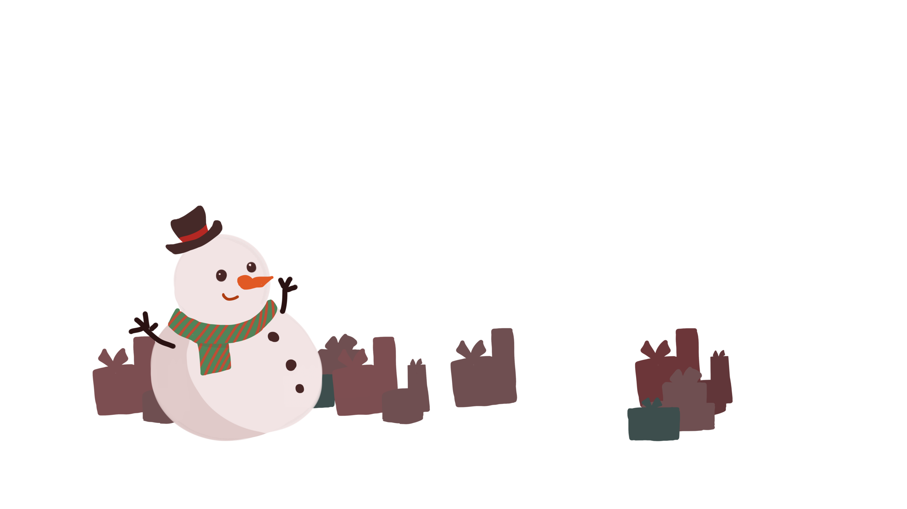



TRÒ CHƠI
MÓN QUÀ BẤT NGỜ

Slide 3
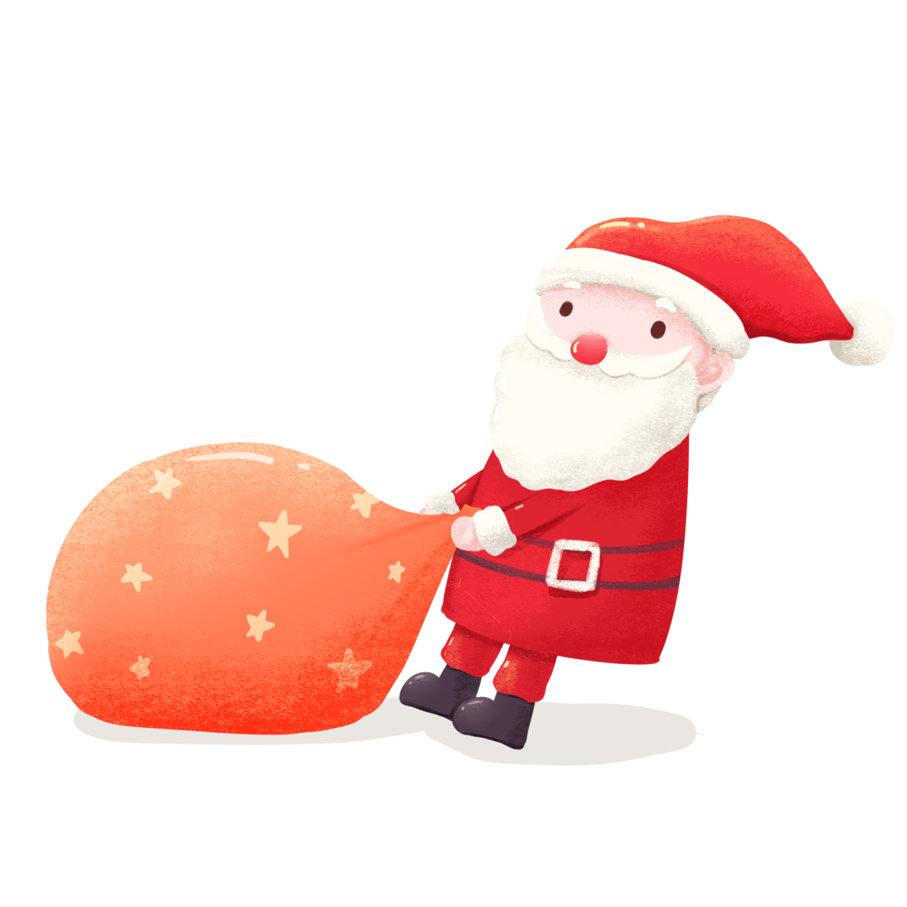

Đọc đoạn 1 của bài Tập đọc “Rừng ngập mặn” và trả lời câu hỏi:
- Em hãy cho biết nguyên nhân và hậu quả của việc phá rừng ngập mặn?

Slide 4
Đọc đoạn 2 của bài Tập đọc “Rừng ngập mặn” và trả lời câu hỏi:
- Vì sao các tỉnh ven biển có phong trào trồng rừng ngập mặn?

Slide 5
Đọc đoạn 3 của bài Tập đọc “Rừng ngập mặn” và trả lời câu hỏi:
- Em hãy cho biết tác dụng của rừng ngập mặn khi được phục hồi?

Slide 6
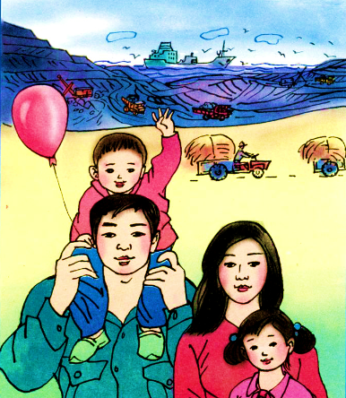
VÌ
HẠNH PHÚC CON NGƯỜI

Slide 7
TẬP ĐỌC
Chuỗi
ngọc lam
PHUN-TƠ O-XLƠ
Nguyễn Hiếu Lê dịch

Slide 8
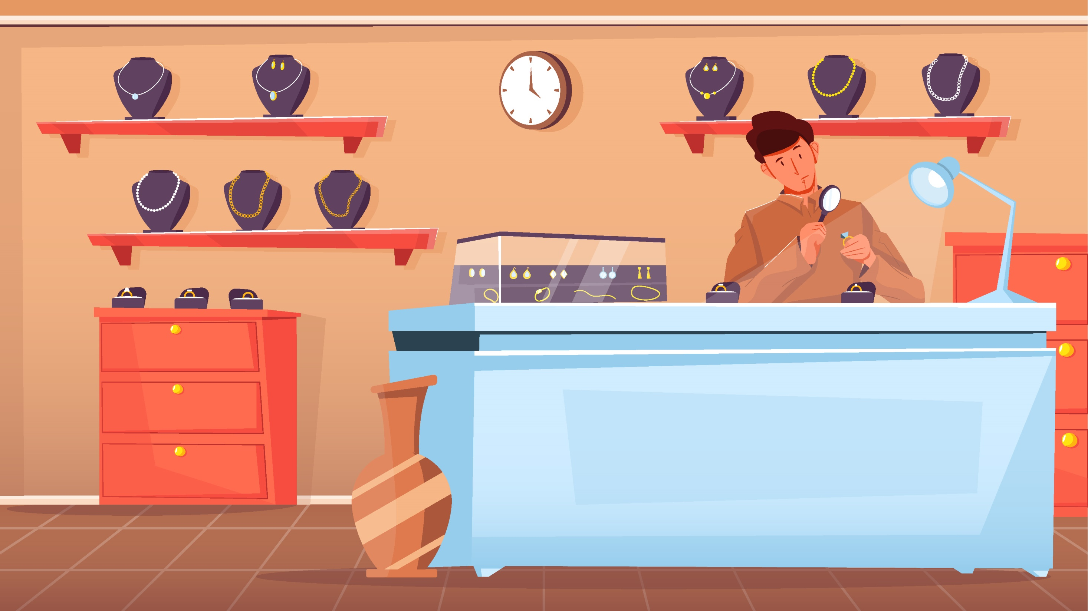
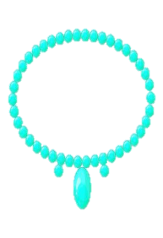
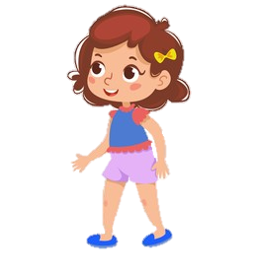
LUYỆN ĐỌC

Slide 9
Chuỗi ngọc lam
Chiều hôm ấy có một em gái nhỏ đứng áp trán vào tủ kính cửa hàng của Pi-e, nhìn từng đồ vật như muốn kiếm thứ gì. Bỗng em ngửng đầu lên:
- Cháu có thể xem chuỗi ngọc lam này không ạ?
Pi-e lấy chuỗi ngọc, đưa cho cô bé. Cô bé thốt lên:
- Đẹp quá! Xin chú gói lại cho cháu!
Pi-e ngạc nhiên:
- Ai sai cháu đi mua?
- Cháu mua tặng chị cháu nhân lễ Nô-en. Chị đã nuôi cháu từ khi mẹ cháu mất.
- Cháu có bao nhiêu tiền?
Cô bé mở khăn tay ra, đổ lên bàn một nắm xu:
- Cháu đã đập con lợn đất đấy!
Pi-e trầm ngâm nhìn cô bé. Rồi vừa lúi húi gỡ mảnh giấy ghi giá tiền, anh vừa hỏi:
- Cháu tên gì?
- Cháu là Gioan.
Anh đưa Gioan chuỗi ngọc gói trong bao lụa đỏ:
- Đừng đánh rơi nhé!
Cô bé mỉm cười rạng rỡ, chạy vụt đi. Cô đâu biết chuỗi ngọc này Pi-e dành để tặng vợ chưa cưới của mình, nhưng rồi một tai nạn giao thông đã cướp mất người anh yêu quý.

Slide 10
Chuỗi ngọc lam
Ngày lễ Nô-en tới. Khách hàng ai cũng vui làm cho Pi-e càng đau lòng. Khi người khách cuối cùng bước ra, anh thở phào. Thế là qua được năm nay! Nhưng anh đã lầm.
Cửa lại mở, một thiếu nữ bước vào. Cô lấy trong túi xách ra chuỗi ngọc lam:
- Chuỗi ngọc này có phải của tiệm ông không ạ?
- Phải.
- Thưa… Có phải ngọc thật không?
- Không phải thứ ngọc quý nhất, nhưng là ngọc thật.
- Ông có nhớ đã bán cho ai không?
- Một cô bé tên là Gioan mua tặng chị của mình.
- Giá bao nhiêu ạ?
- Tôi không khi nào nói giá tiền của quà tặng.
- Gioan chỉ có ít tiền tiêu vặt. Làm sao em mua nổi chuỗi ngọc này?
Pi-e gói lại chuỗi ngọc và đáp:
- Em đã trả giá rất cao. Bằng toàn bộ số tiền em có.
Hai người đều im lặng. Tiếng chuông từ một giáo đường gần đó bắt đầu đổ.
- Nhưng sao ông lại làm như vậy?
Pi-e vừa đưa chuỗi ngọc cho cô gái vừa nói:
- Hôm nay là ngày Nô-en. Tôi không có ai để tặng quà. Cho phép tôi đưa cô về nhà và chúc cô một lễ Nô-en vui vẻ nhé!
Trong tiếng chuông đổ hồi, Pi-e và thiếu nữ cùng nhau sánh bước qua một năm mới hi vọng tràn trề.
PHUN-TƠN O-XLƠ
(Nguyễn Hiến Lê dịch)

Slide 11
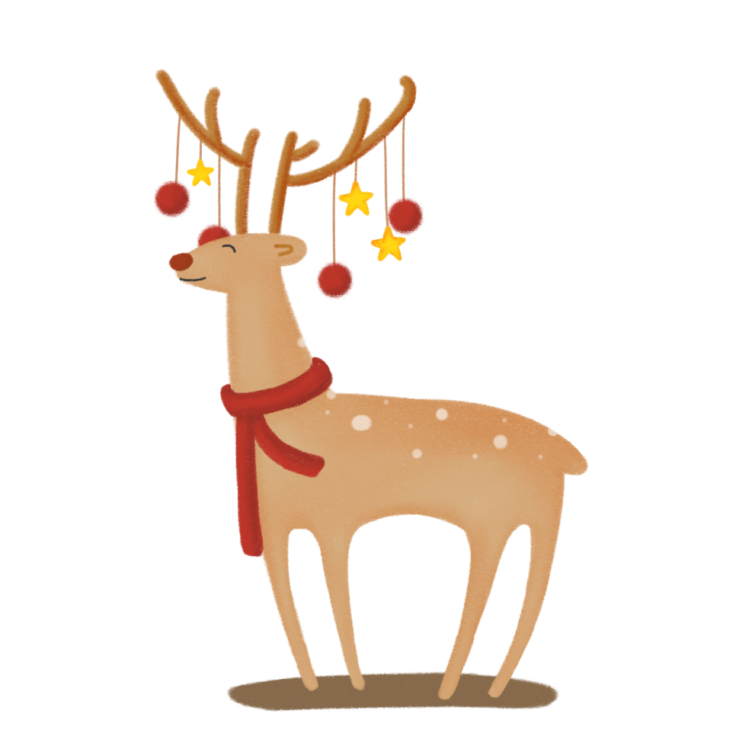
Bài văn được chia thành 2 đoạn:
+ Đoạn 1: Từ đầu đến ... cướp mất người anh yêu quý.
+ Đoạn 2:
Phần còn lại.

Slide 12
Luyện đọc câu
Cô đâu biết chuỗi ngọc này Pi-e dành để tặng vợ chưa cưới của mình, nhưng rồi một tai nạn giao thông đã cướp mất người anh yêu quý.

Slide 13
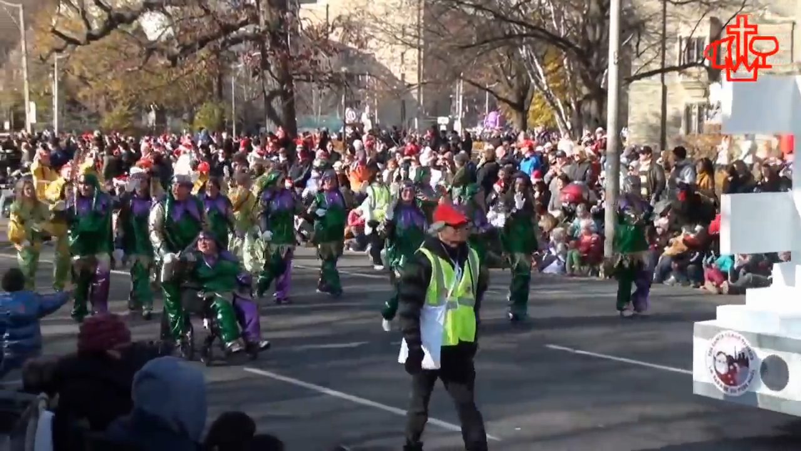
Giải nghĩa từ
- Lễ Nô-en: lễ quan trọng nhất trong năm của Thiên Chúa giáo, được tổ chức từ đêm 24/12 đến hết 25/12 để mừng ngày Chúa Giê-su ra đời.

Slide 14
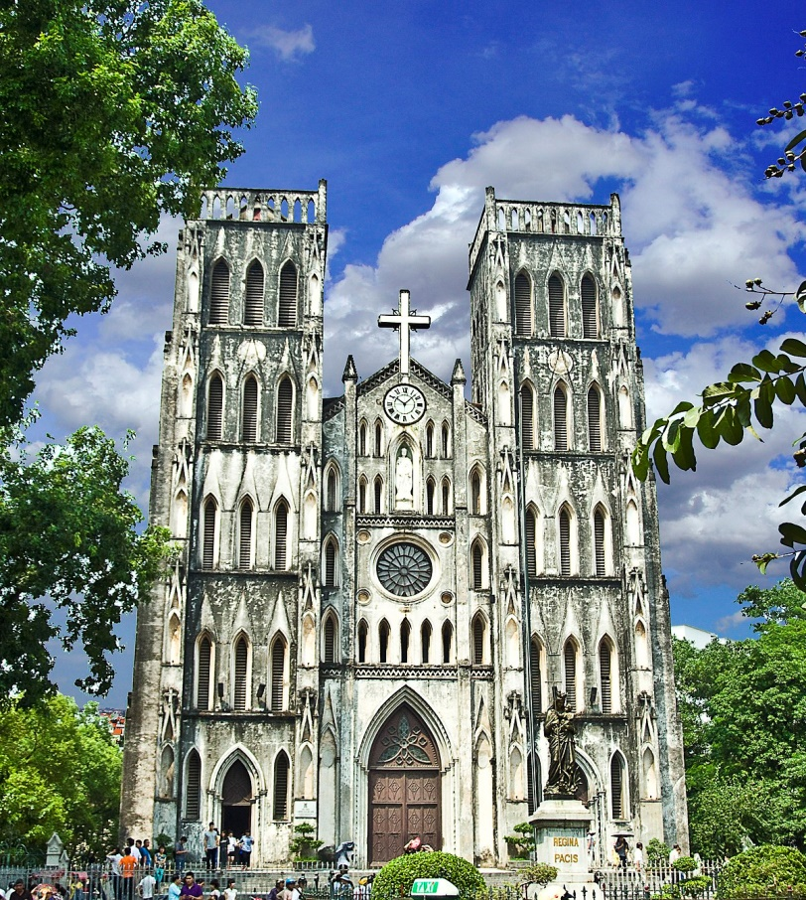
Giải nghĩa từ
- Giáo đường: nhà thờ.

Slide 15
TÌM HIỂU BÀI

Slide 16

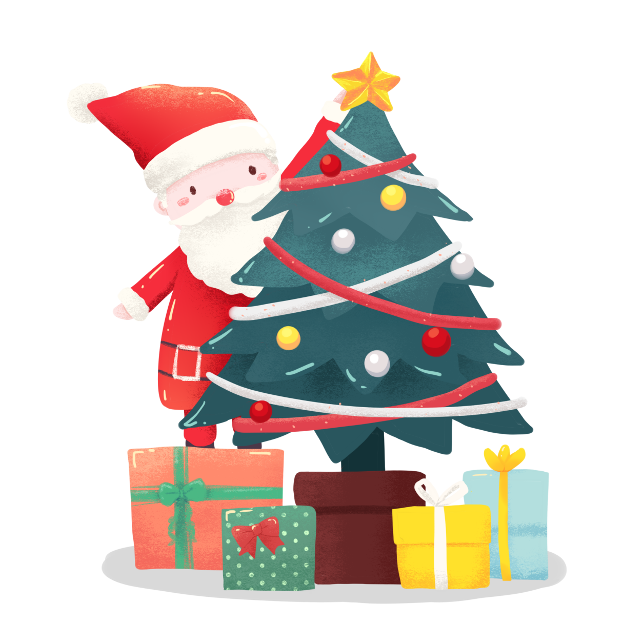
Cô bé mua chuỗi ngọc lam để tặng ai ?
Cô bé mua chuỗi ngọc lam để tặng chị nhân ngày lễ Nô-en. Đó là người chị đã thay mẹ nuôi cô từ khi mẹ cô mất .

Slide 17
- Cô bé có đủ tiền mua chuỗi ngọc không ?
- Chi tiết nào cho em biết điều đó ?
- Cô bé không có đủ tiền để mua chuỗi ngọc.
- Cô bé mở khăn tay, đổ lên bàn một nắm xu và nói đó là số tiền cô đã đập con lợn đất.

Slide 18
Thái độ của Pi – e lúc đó thế nào ?
Chú Pi-e trầm ngâm nhìn cô bé rồi lúi húi gỡ mảnh giấy ghi giá tiền trên chuỗi ngọc lam.

Slide 19
Chị của cô bé tìm gặp Pi-e làm gì?
Cô tìm chú Pi-e để hỏi xem cô bé mua chuỗi ngọc lam ở cửa hàng đây không? Chuỗi ngọc có phải là chuỗi ngọc thật không ? Pi-e đã bán chuỗi ngọc thật cho cô bé ấy với giá
bao nhiêu tiền?

Slide 20
Vì sao Pi-e nói rằng em bé đã trả giá rất cao để mua chuỗi ngọc?
Vì cô bé đi mua chuỗi ngọc bằng tất cả số tiền mà em có.

Slide 21
TẬP ĐỌC
Chuỗi ngọc lam
NỘI DUNG
Ca ngợi những con người có tấm lòng nhân hậu,biết quan tâm và đem lại niềm vui cho người khác.

Slide 22
LUYỆN
ĐỌC
HAY

Slide 23
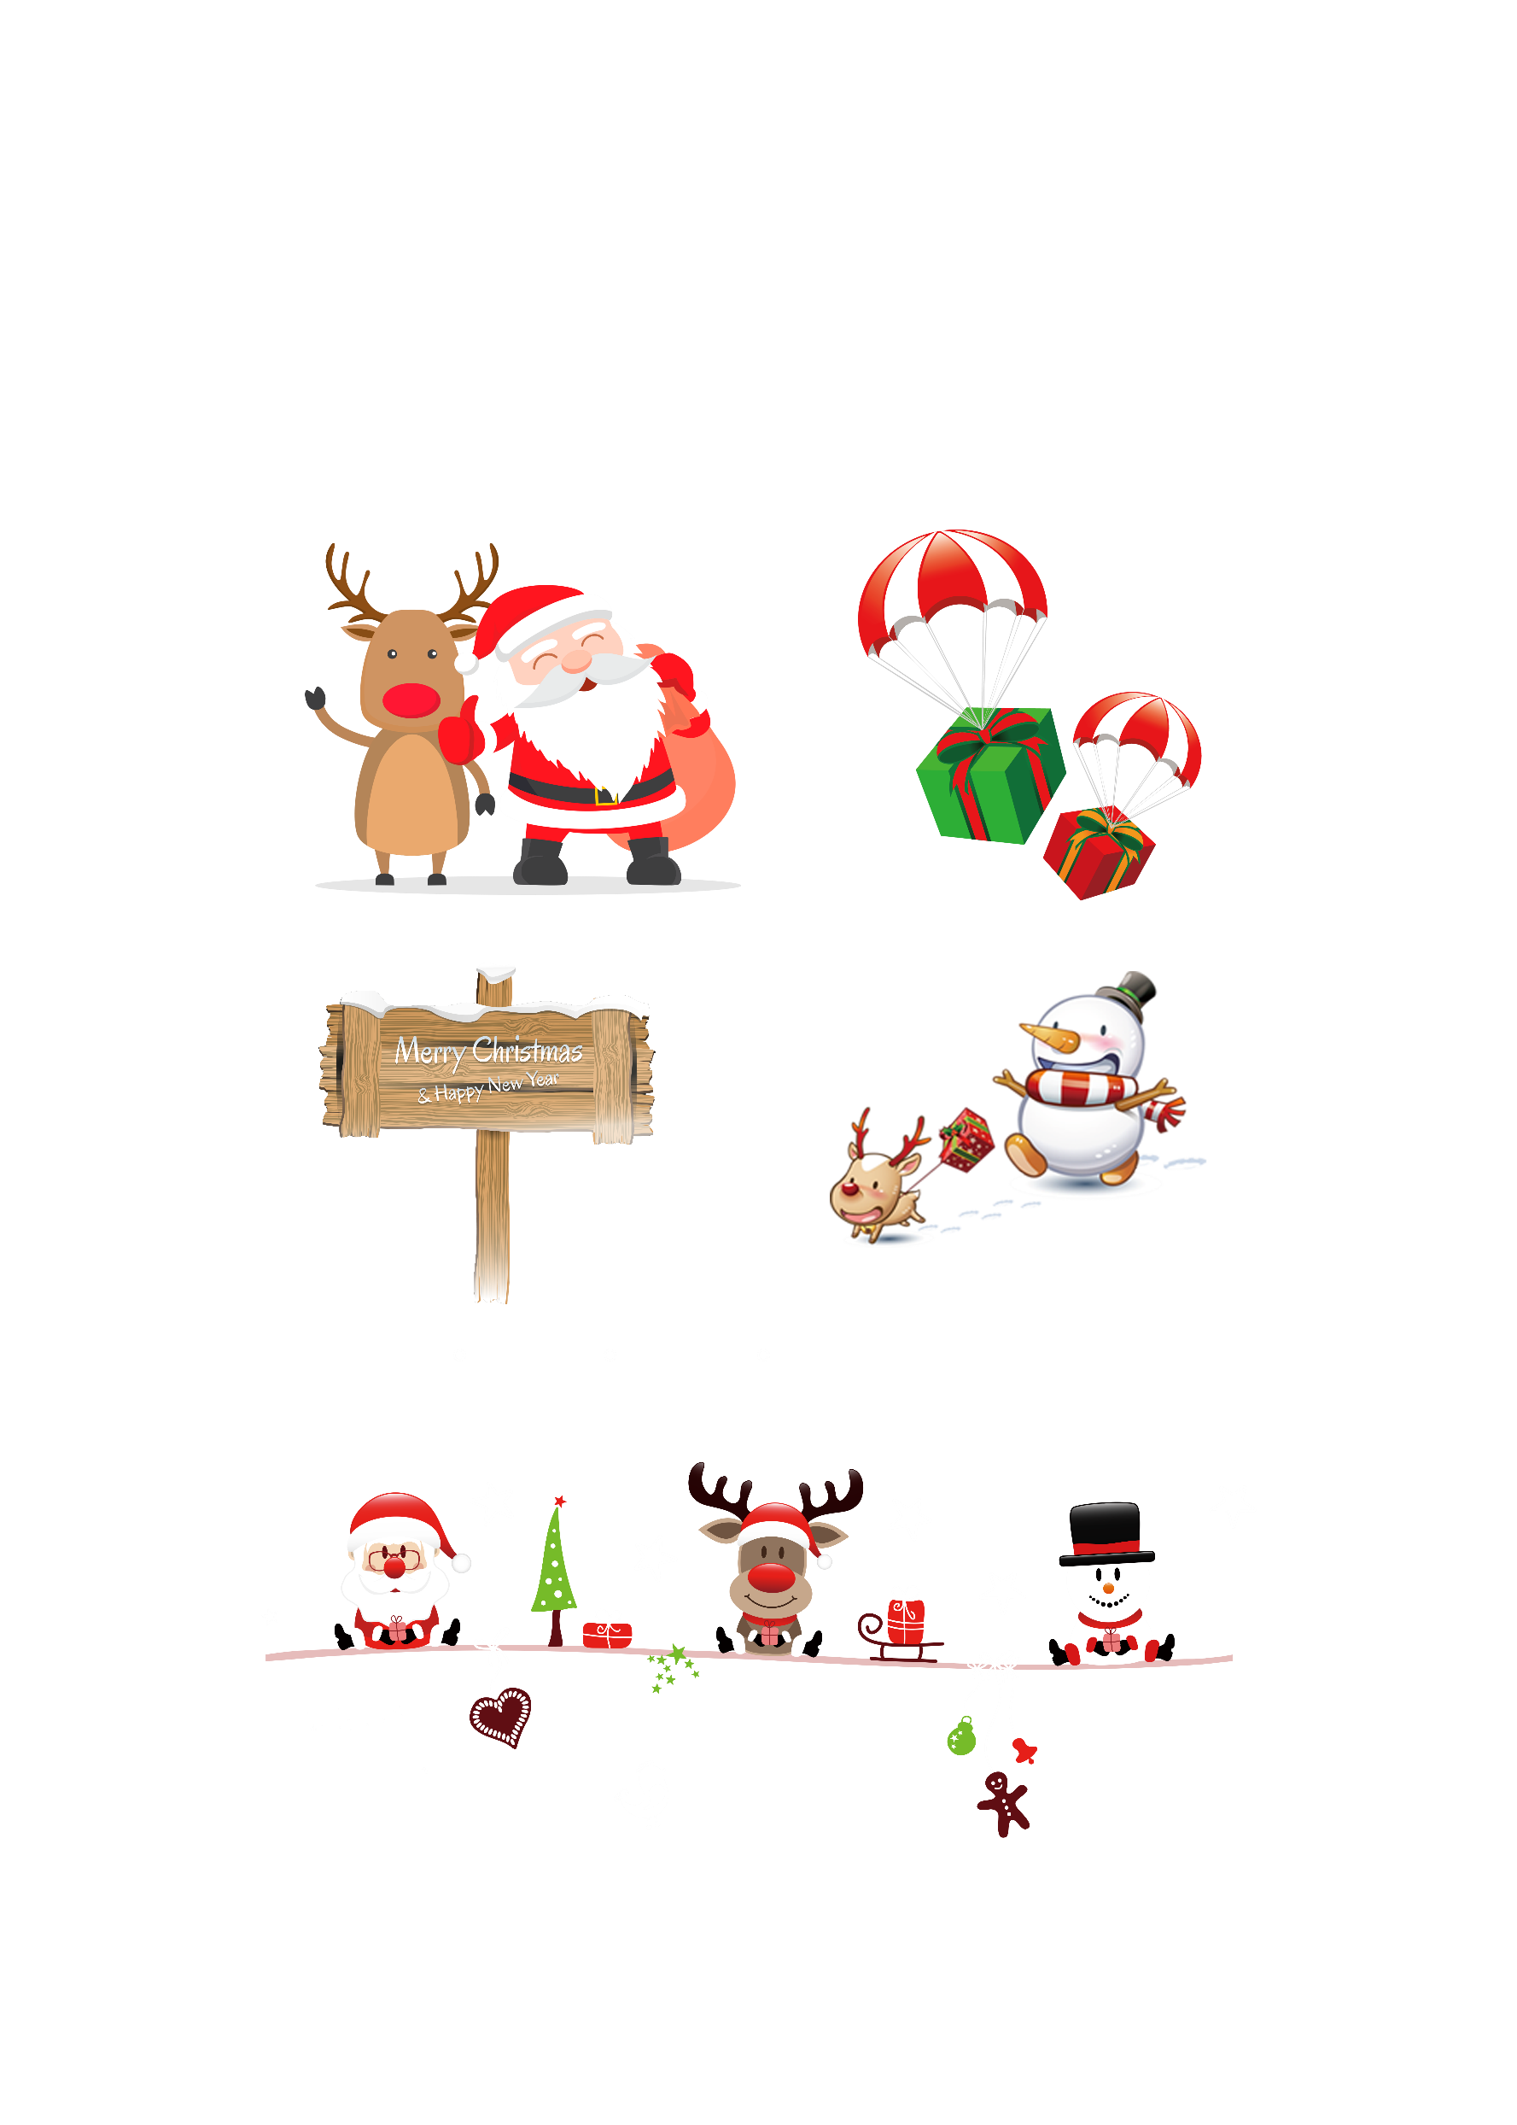
Giọng đọc của các nhân vật?
Cô bé Gioan | Chú Pi-e | Chị của cô bé
- Đọc với giọng vui tươi, thể hiện sự ngây thơ và hồn nhiên. | - Đọc với giọng điềm đạm, nhẹ nhàng và thể hiện sự tế nhị, lịch thiệp. | - Đọc với giọng dứt khoát, thể hiện sự thật thà và lịch sự.

Slide 24
Chiều hôm ấy có một em gái nhỏ đứng áp trán vào tủ kính cửa hàng của Pi-e, nhìn từng đồ vật như muốn kiếm thứ gì. Bỗng em ngửng đầu lên:
- Cháu có thể xem chuỗi ngọc lam này được không ạ?
Pi-e lấy chuỗi ngọc, đưa cho cô bé. Cô bé thốt lên:
- Đẹp quá! Xin chú gói lại cho cháu !
Pi-e ngạc nhiên:
- Ai sai cháu mua ?
- Cháu mua tặng chị cháu nhân ngày lễ Nô-en. Chị đã nuôi cháu từ khi mẹ cháu mất.
- Cháu có bao nhiêu tiền?
Cô bé mở khăn tay ra, đổ lên bàn một nắm xu :
- Cháu đã đập con lợn đất đấy !
- Pi-e trầm ngâm nhìn cô bé. Rồi vừa lúi húi gỡ mãnh giấy ghi giá tiền, anh vừa hỏi :
- Cháu tên gì?
- Cháu tên là Gioan.
Anh đưa Gioan chuỗi ngọc gói trong bao lụa đỏ :
- Đừng đánh rơi nhé !
Cô bé mỉm cười rạng rỡ, chạy vụt đi. Cô đâu biết chuỗi ngọc này Pi-e dành tặng vợ chưa cưới của mình, nhưng rồi một tai nạn giao thông đã cướp mất người anh yêu quý.

Slide 25
DẶN DÒ
- Ôn đọc và trả lời câu hỏi: Chuỗi ngọc lam.
- Chuẩn bị bài: Hạt gạo làng ta.

Slide 26
TẠM BIỆT !

